Slide 1
ポートフォリオ
吉田学園情報ビジネス専門学校
ゲームスペシャリスト学科２年
大森 直哉

Slide 2
もくじ
‣貞子衰弱（仮）
‣ Stanzarround
‣トレジャー！ダイヤモンドDUO
‣俺のなつやすみ ~Rise of Zeus編~
‣月面戦争
‣あぶないおつかいⅢ
‣pandemic

Slide 3
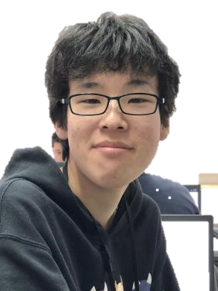
自己紹介
‣名前 大森直哉
‣学科 ゲームスペシャリスト学科
‣学年 ３年生
‣自己PR
ゲームプログラマーを目指してます。
何もないところから自分たちの力で組み上げていくという点が好きで、プログラムをしています。
周りのライバルとどちらのゲームがおもしろいか、と競い合いながら制作するのは楽しいです！
‣趣味
・卓球
・音楽鑑賞（アニソン・NoCopyrightSounds）
・ゲーム（主にFPS）

Slide 4
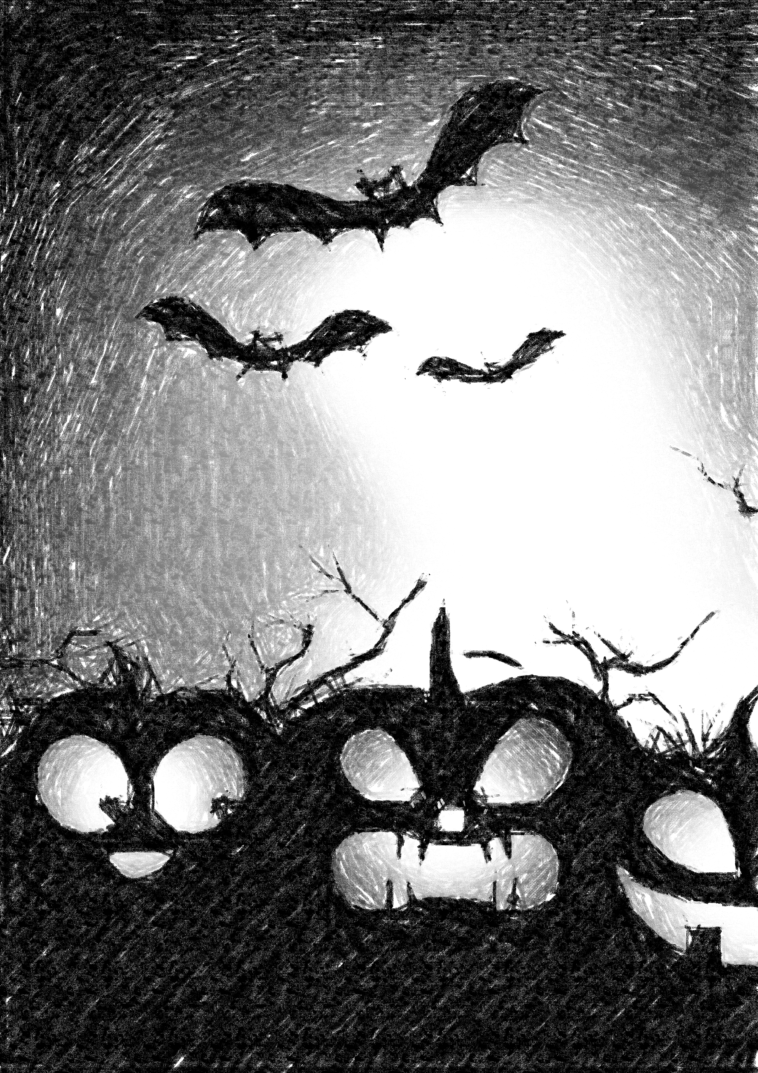
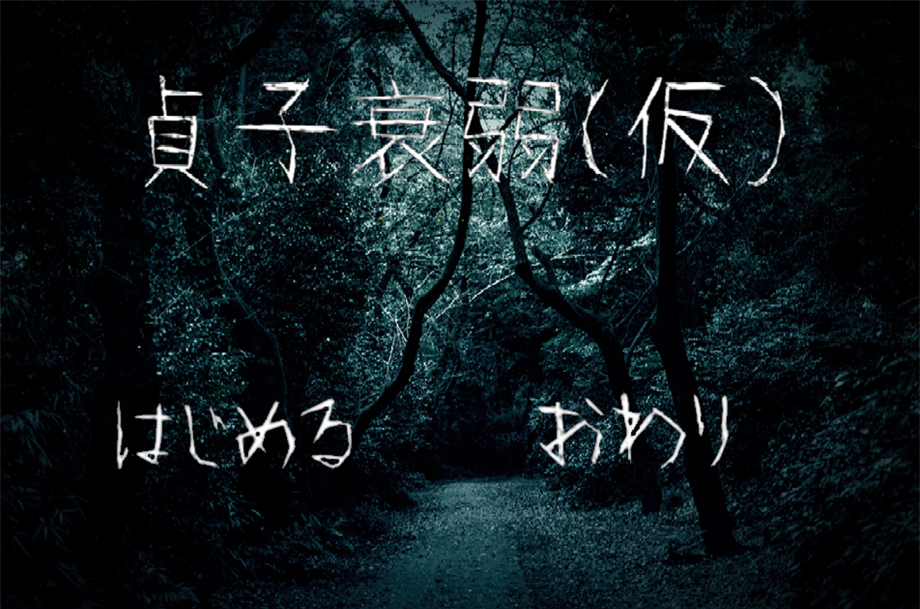
初めてのゲーム作品
‣タイトル 貞子衰弱（仮）
‣制作学年 １年
‣担当職種 プログラマー
‣制作人数 ６人
‣製作期間 ６月～８月
‣プラットフォーム PC（DirectX９）
‣ジャンル ホラー神経衰弱

Slide 5
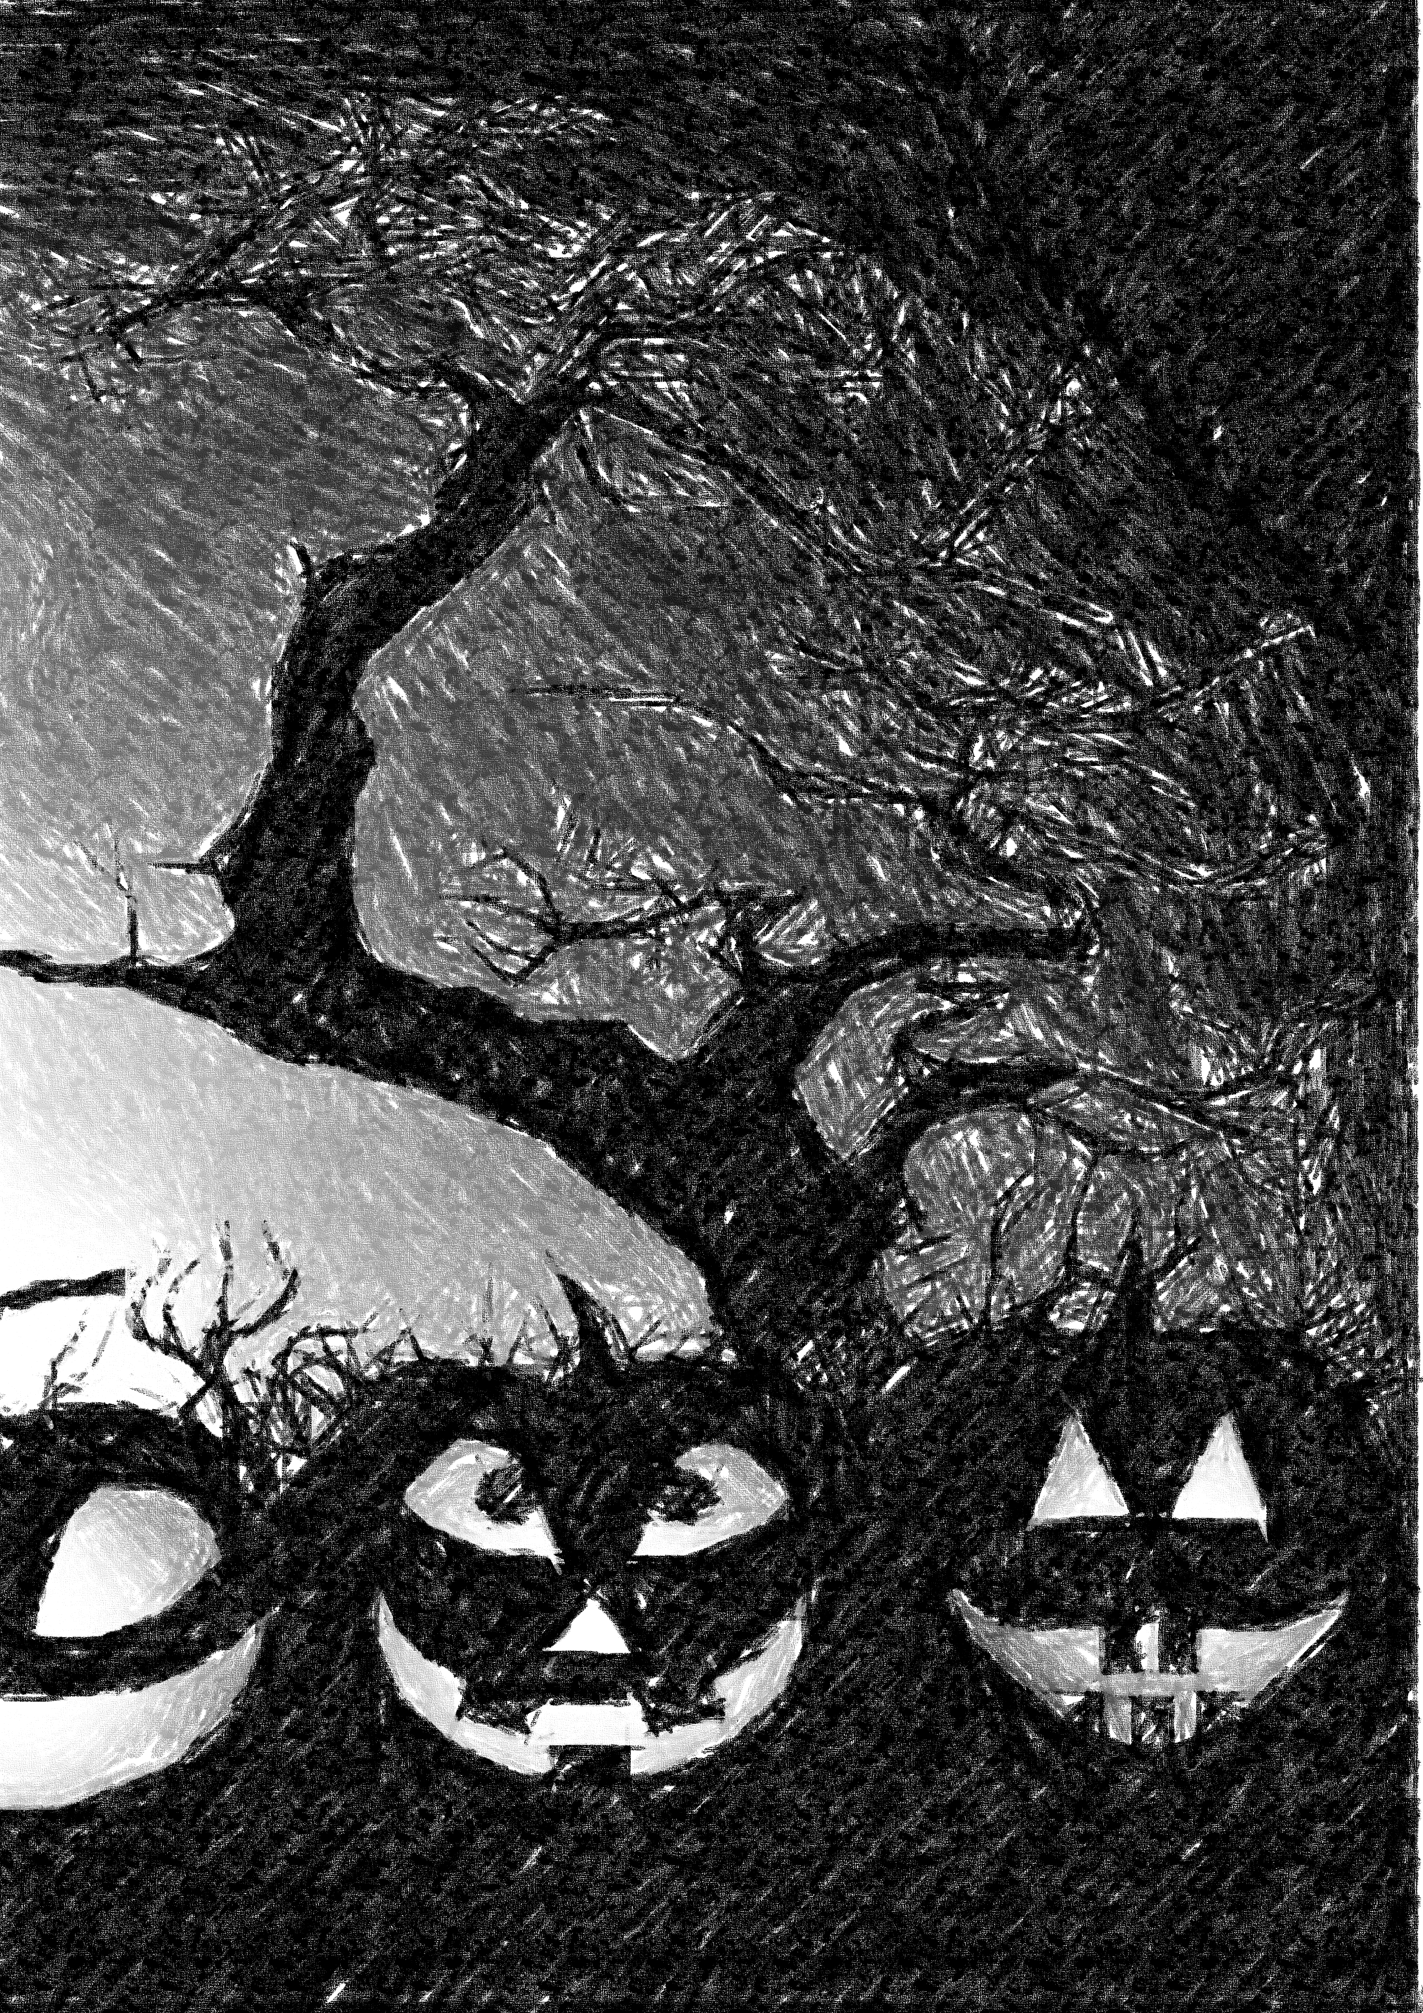
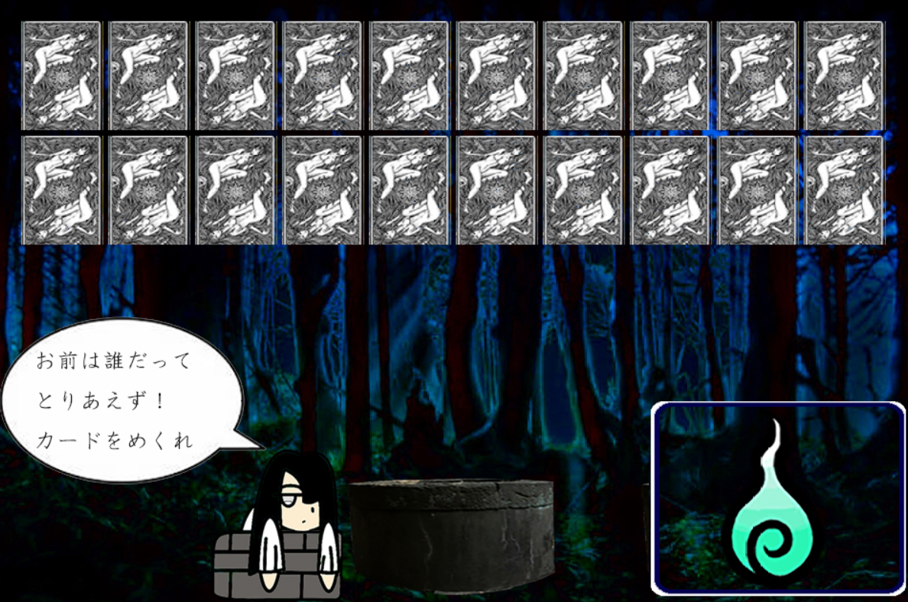
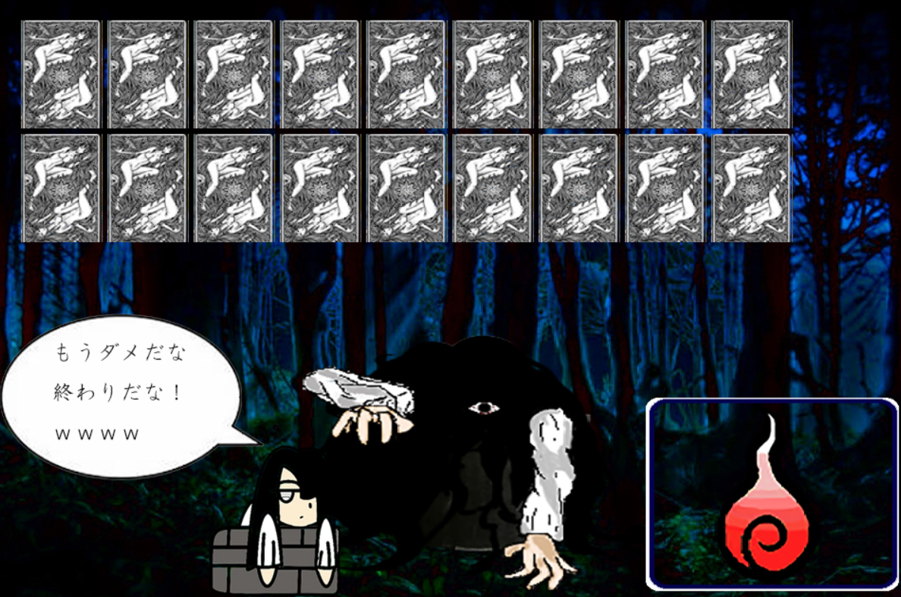
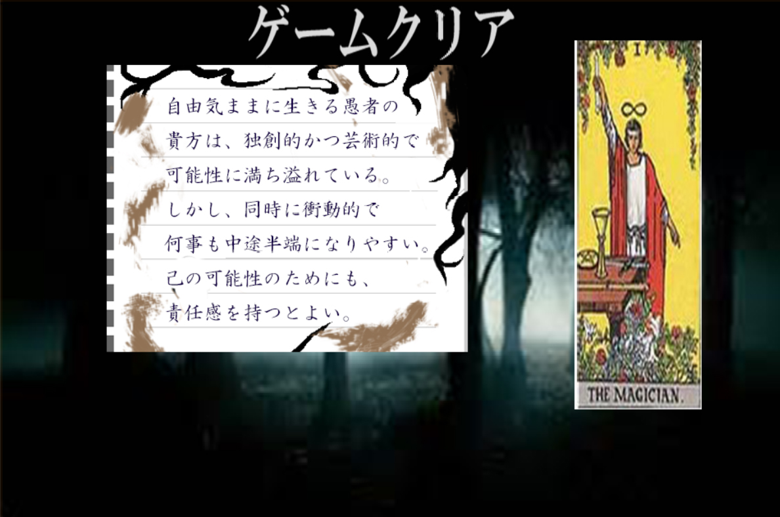
テーマ【神経衰弱】
井戸から飛び出す怪物
占い機能搭載！
チームメンバー、自身ともに初めてのゲーム制作で作成したゲームで、企画から制作までチームメンバーで協力して作り上げました。私は主にカードの判定を担当しました。
貞子衰弱（カードを揃えると貞子が衰弱していくよ！なんていう意味も込められています。）

Slide 6

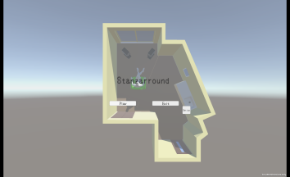
Global Game Jam 2017
‣タイトル Stanzarround
‣制作学年 １年
‣担当職種 プログラマー
‣制作人数 ６人
‣製作期間 １月２０日～２２日
‣プラットフォーム PC（Unity）
‣ジャンル オーオタ作成パズルゲーム

Slide 7

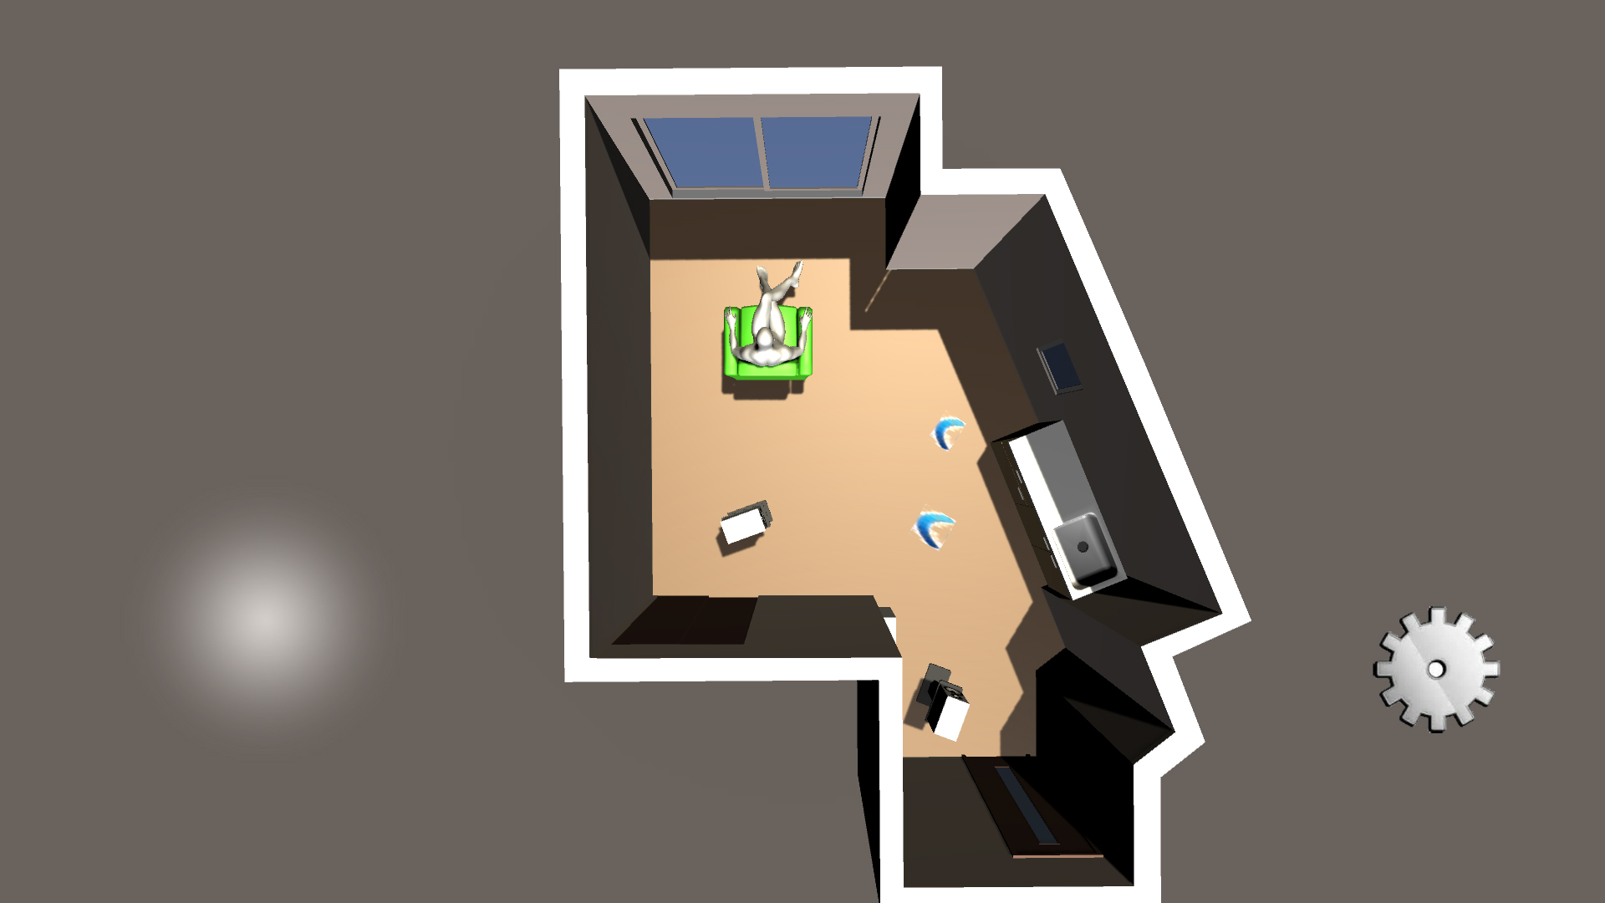
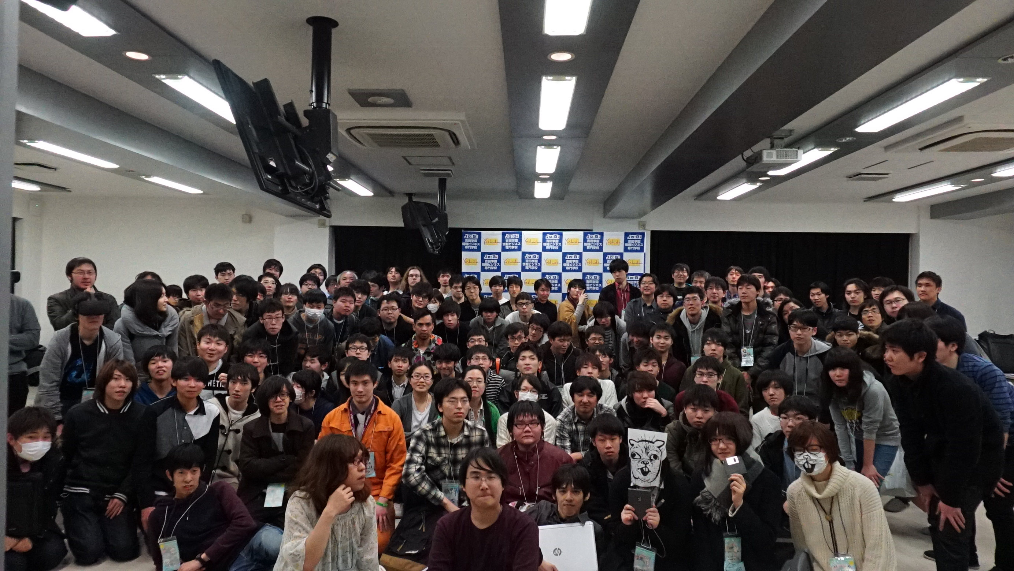
GGJ2017テーマ
【WAVE】
アンプをベストな位置に
置いて音楽の波を届けよう
周りの知らない人とチームを組んで短い時間で1つのゲームを作るイベントで制作しました。
自分の知らない技術や自分の知らないアプリ(Slack)など教えていただき、貴重な体験でした。
自分はサウンドの調整ボタンなど設定分部をいじっていました。

Slide 8

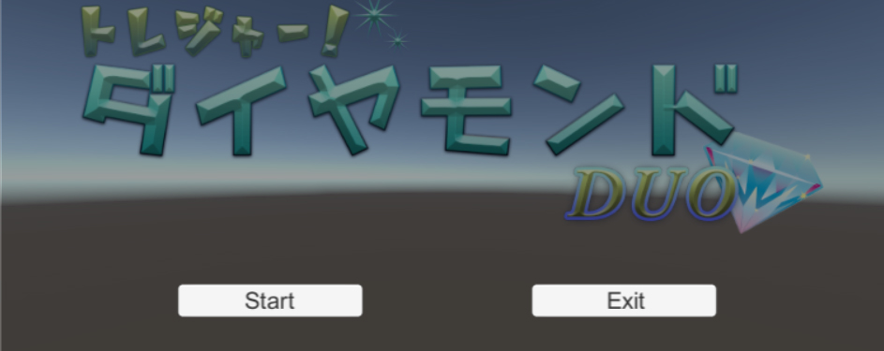
SEGAゲームジャム作品
‣タイトル トレジャー！ダイヤモンドDUO
‣制作学年 ２年
‣担当職種 プログラマー
‣制作人数 １人
‣製作期間 １月末（２日間）
‣プラットフォーム PC（Unity）
‣ジャンル タイミングトレジャーゲーム

Slide 9

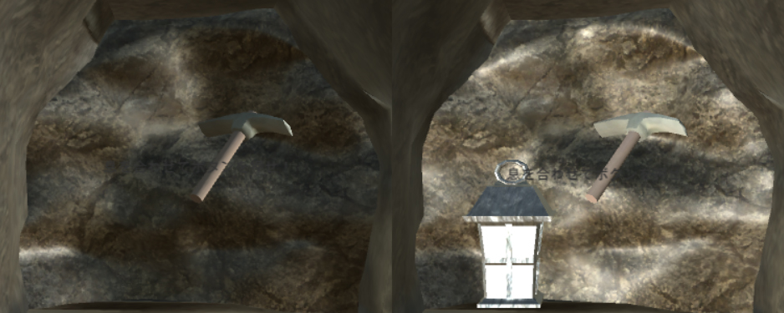
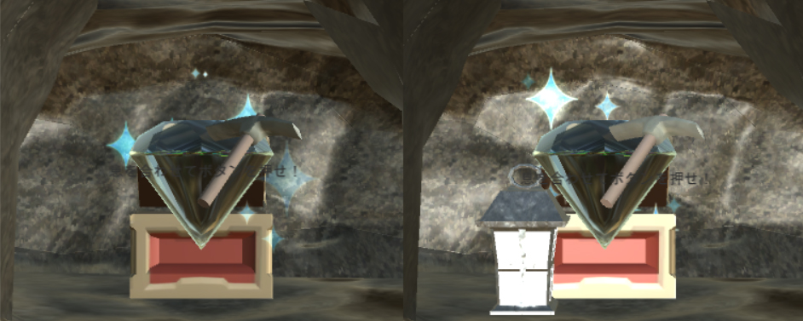
二人で協力して
ダイヤを見つけろ！
息を合わせて掘り進めよう
ダイヤを見つけたらクリア！
SEGAの方と一緒に考え、自分たちだけでは出なかった意見や、こっちのほうがいいよ！などのアドバイスをもらったりしながら作った作品です。自分はゲーム内のモデルの実装や、システムの実装などを作成していました。

Slide 10


3Ｄシューティング
‣タイトル 俺のなつやすみ ~Rise of Zeus編~
‣制作学年 ２年
‣担当職種 プログラマー
‣制作人数 １人
‣製作期間 ６月～７月（２ヵ月）
‣プラットフォーム PC（DirectX９）
‣ジャンル ３Ｄシューティングゲーム

Slide 11

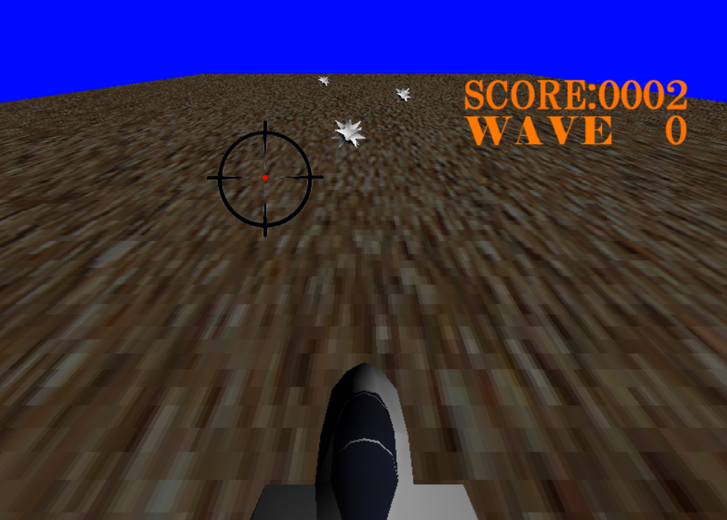
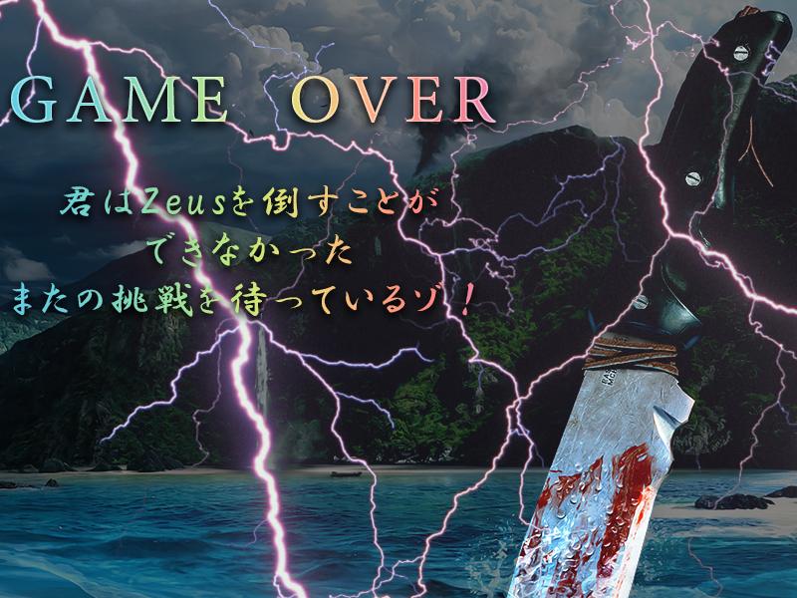
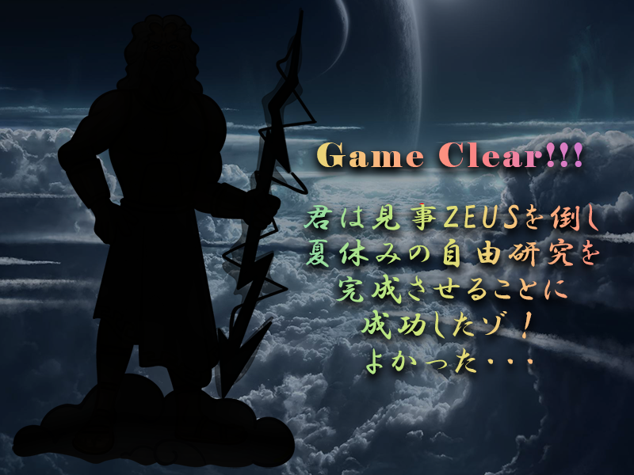
ボスを倒して自由研究を完成させよう！
マウスで照準を移動
して敵を倒せ！
マウスを使ったゲームを作ってみたくて、このゲームを作成しました。Xファイルの読み込みや、マウスポインタに合わせて画像をくっつけるや、照準通り弾を飛ばすなど、このゲームを制作する中で大変だった思い出がたくさんあります。

Slide 12

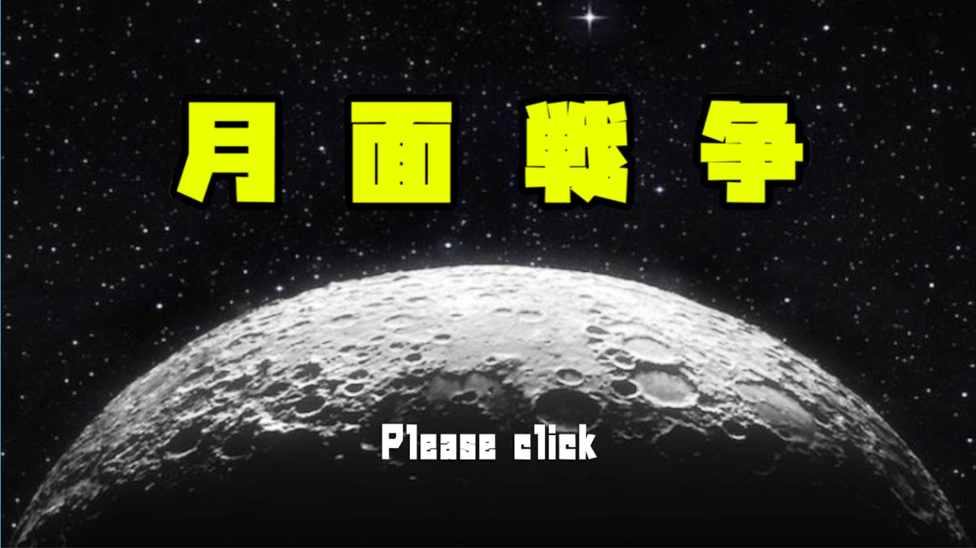
初めてのマルチプレイ
‣タイトル 月面戦争
‣制作学年 ２年
‣担当職種 プログラマー
‣制作人数 ４人
‣製作期間 ６月～９日
‣プラットフォーム PC(DirectX９)
‣ジャンル オンライン対戦シューティング

Slide 13
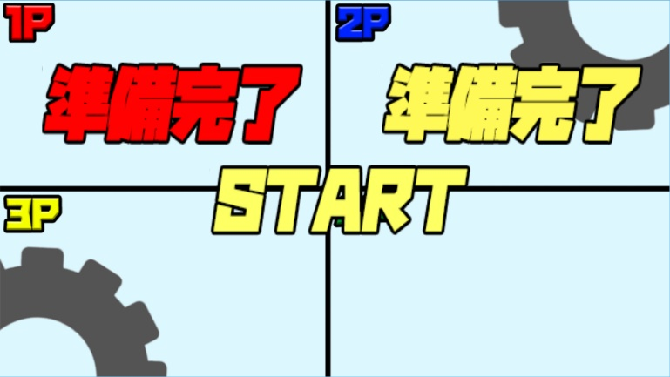
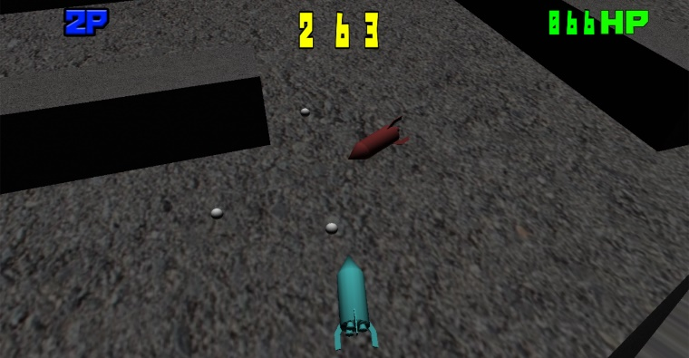
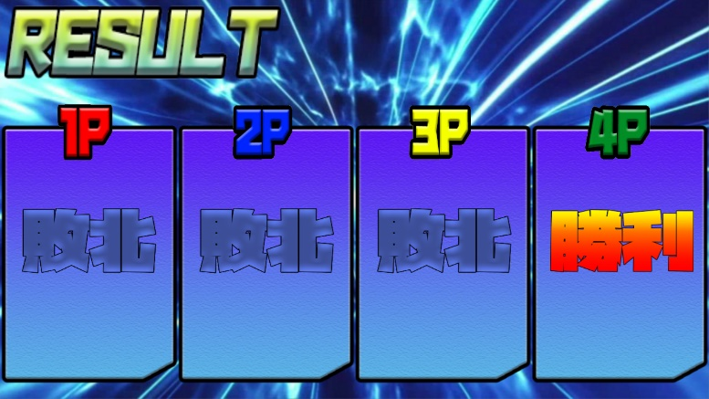
自分と敵の駆け引き
オンライン対戦
最後まで生き残れ！
自身では２回目のチーム制作で作成したゲームで、初のオンラインシューティングにチャレンジしてみました。自分がメインプログラマーとして制作したのですが、周りの助けもありなんとか完成することができました。主にカメラや、弾の発射、HPなどゲーム自体のプログラムを担当していました。

Slide 14

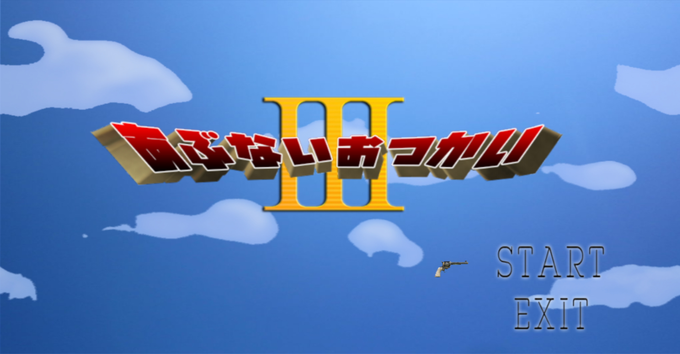
１０時間制作！！
‣タイトル あぶないおつかいⅢ
‣制作学年 ２年
‣担当職種 プログラマー
‣制作人数 ４人
‣製作期間 ９月２９日
‣プラットフォーム PC(DirectX９)
‣ジャンル 横スクロールおつかいシューティングゲーム

Slide 15

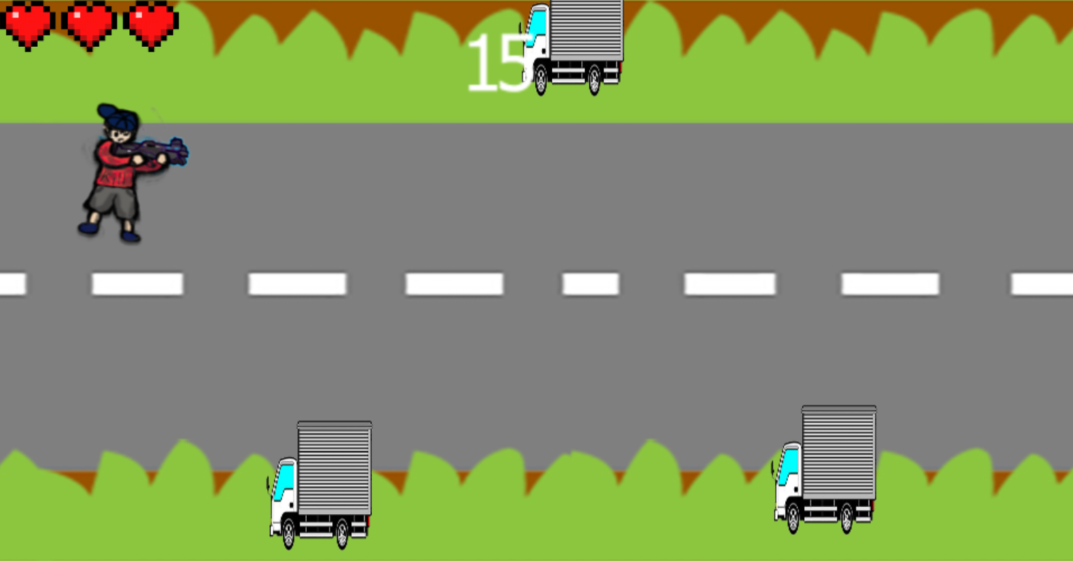
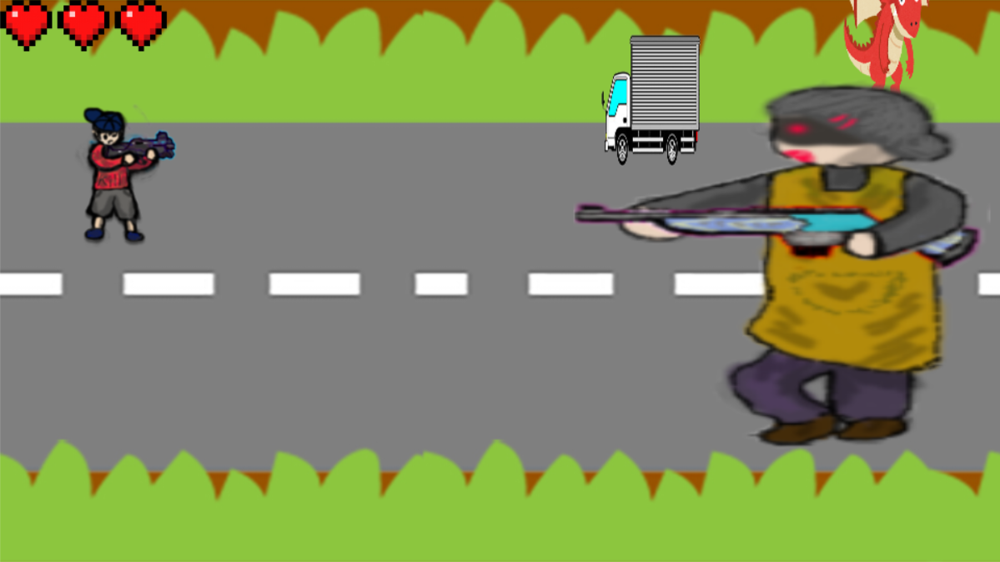
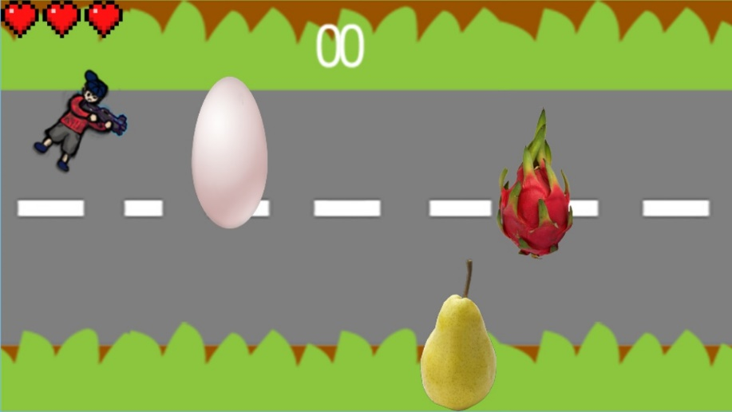
緊張とドキドキのおつかい
向かってくる敵を倒して
おつかいを成功させよう
自身では３回目、学校では初めてのゲームジャムイベントで制作した思い入れのある作品で、今まで参加してきたどのイベントより、制作時間が短い中で制作したゲームです。違う学年や学科の人と一緒に制作できたのはいい経験でした。私はボスキャラパートの作成をしました。

Slide 16

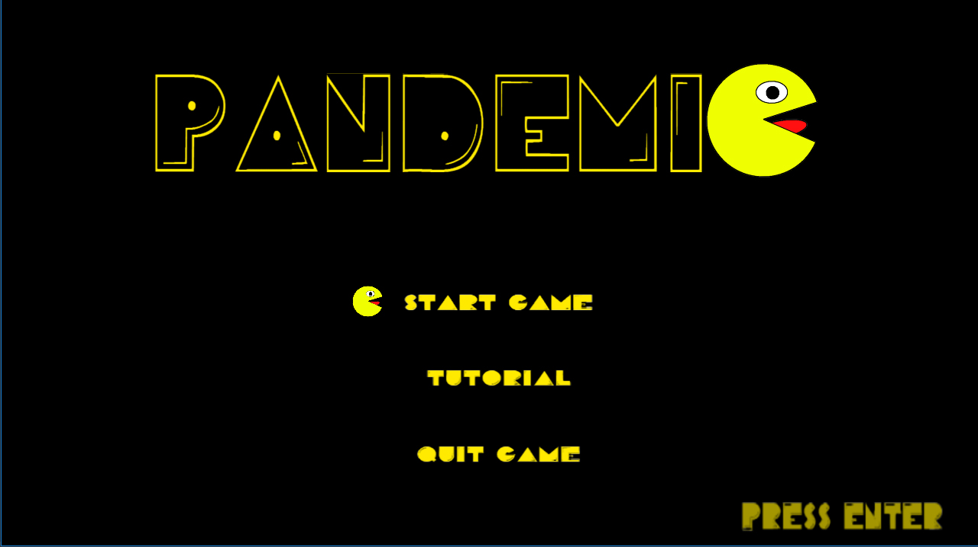
２年生最終作品
‣タイトル PANDEMIC
‣制作学年 ２年
‣担当職種 プログラマー
‣制作人数 １人
‣製作期間 ９月２９日
‣プラットフォーム PC(DirectX９)
‣ジャンル ドットイートシューティングゲーム

Slide 17
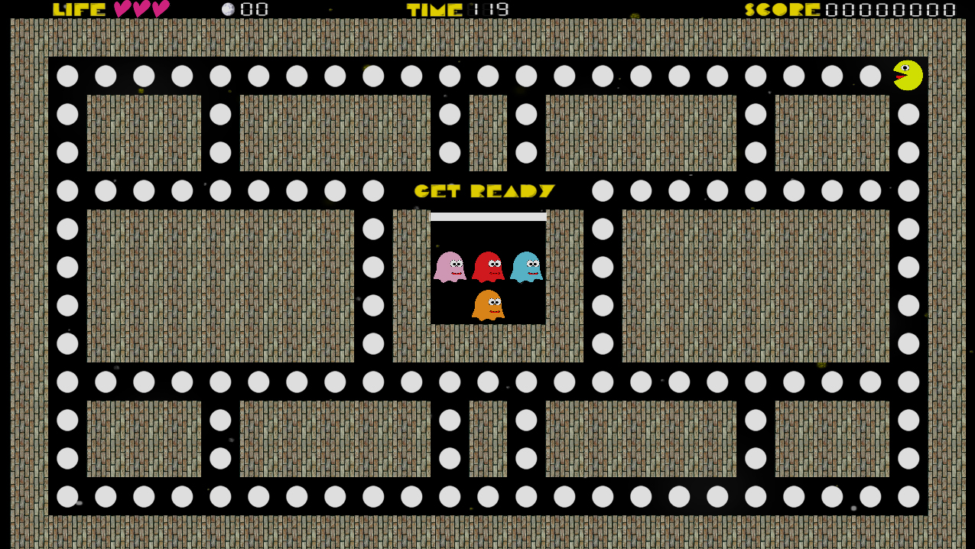
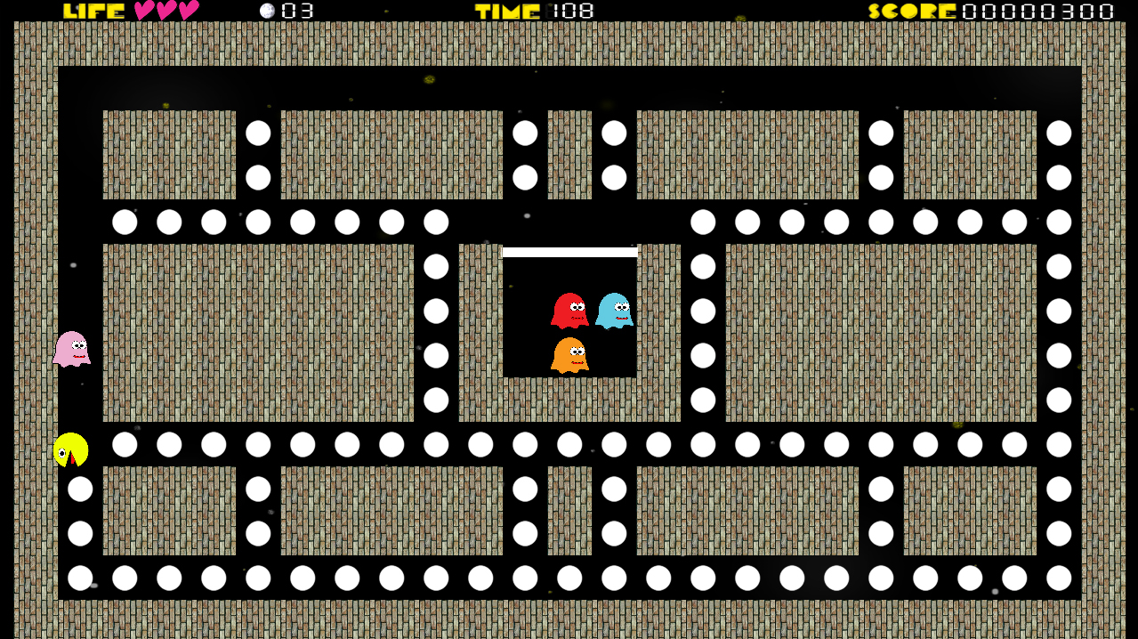
玉とスコアの関係性
玉を取って弾を補充して
敵を撃て！
２年生の最後に制作した作品で、企画から作品までを作りました。EXCELを使ってすべてのオブジェクトを管理してマップを作成したり、敵キャラがどっちの方向に移動しているかをとって、あたり判定をおこなうなど一番難しかったです。

